Slide 1


平平
搭积木

Slide 2

pínɡ
dā
jiān
zhè
平 搭 间 这
些 都 住 呢
啊 没 很
xiē
dōu
ne
zhù
a
méi
hěn

Slide 3
jiān
一间房
zhè xiē
这 些
dōu
都
zhù
住
ne
呢
ɑ
啊
méi
没有
hěn
很多
shū
书
pínɡ pinɡ
平 平
dā jī
搭积木
yè běn
作 业 本

Slide 4

fánɡ
jiān
jī
积木 房 间 搭话 平安
这些 爷 爷 奶 奶 住下
没 有 很 多 都来 还有
zhè xiē
yé
nǎi
méi yǒu
hěn duō
hái

Slide 5

房 间 搭话
平安 这些 奶 奶 住下 没 有 很 多 都来 还有 大家 积木 爷 爷

Slide 6

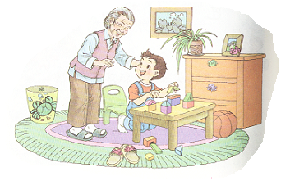
平平搭积木
平平搭积木，
搭了四间房子。
平平，平平，
这些房子都给谁住？

Slide 7

一间给爷爷和他的书住。
一间给奶奶和平平住。
一间给爸爸妈妈住。

Slide 8
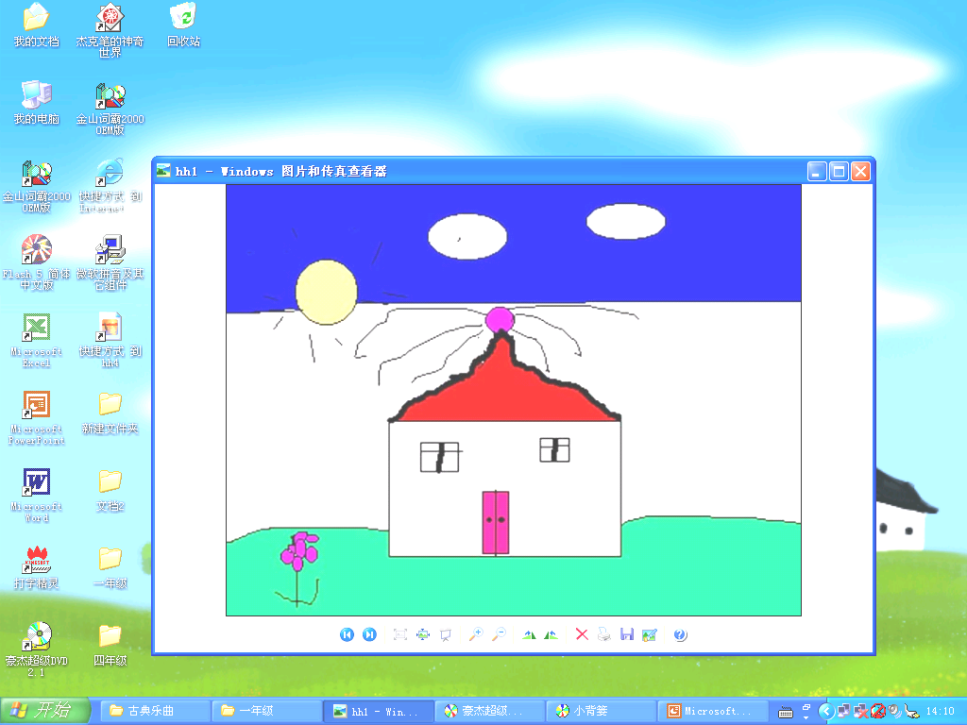
平平，平平，
还有一间呢？
还有一间啊，给没有房子的人住。

Slide 9
平平还要搭
很多很多的房子，
给大家住。

Slide 10

读读说说
很多很多的房子
很高很高的山
很清很清的河水
很绿很绿的树

Slide 11

读读说说：
很多很多的房子 很高很高的山
很清很清的河水 很绿很绿的树
很红很红的( ) 很( )很( )的路
很大很大的( ) 很( )很( )的( )

Slide 12
很红很红的
西瓜
苹果
太阳
很大很大的
天空
很 很 的路
长
长
直
直
很 很 的
甜
甜
瓜
糖

Slide 13
水
很凉很凉的
很长很长的
长城
夏天
很热很热的
中药
很苦很苦的

